Slide 1
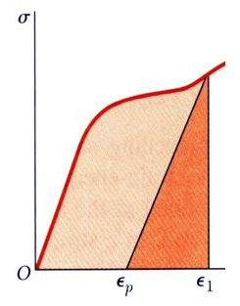
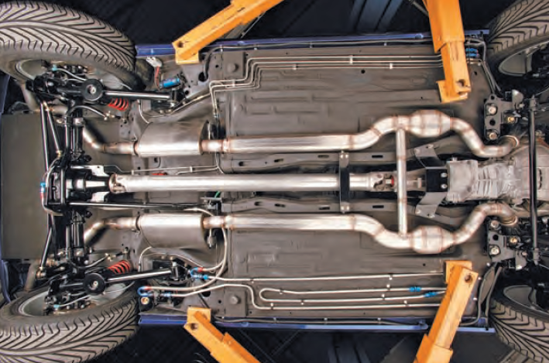
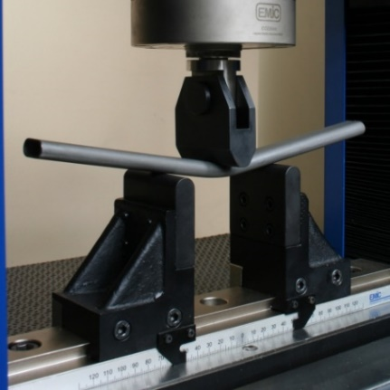
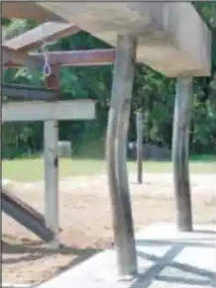
LOM3101 – Mecânica dos Materiais
Prof. Dr. João Paulo Pascon
DEMAR / EEL / USP

Slide 2
Aula passada
5. Flambagem de colunas
5.1. Raio de giração
5.2. Carga crítica
5.3. Fórmula de Euler para colunas biarticuladas
5.4. Fatores de correção para outras condições de contorno
5.5. Projeto de colunas de aço e de alumínio
LOM3101 – Mecânica dos Materiais – Prof. Dr. João Paulo Pascon

Slide 3
Aula de hoje
5. Flambagem de colunas
5.1. Raio de giração
5.2. Carga crítica
5.3. Fórmula de Euler para colunas biarticuladas
5.4. Fatores de correção para outras condições de contorno
5.5. Projeto de colunas de aço e de alumínio
LOM3101 – Mecânica dos Materiais – Prof. Dr. João Paulo Pascon

Slide 4
Aula 12 – Flambagem
Objetivos da aula de hoje:
Alterar a fórmula da carga crítica de flambagem para outras condições de contorno
Apresentar as expressões empíricas para aço e alumínio
LOM3101 – Mecânica dos Materiais – Prof. Dr. João Paulo Pascon

Slide 5
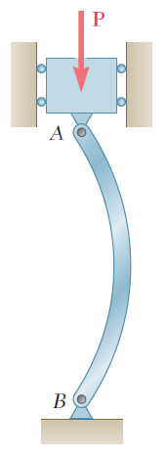
5.4. Fatores de correção para outras condições de contorno
Fórmula de Euler: colunas biarticuladas
Outras condições de contorno:
Engastada-livre
Biengastada
Articulada-engastada
$$P_{cr}=\frac{π^{2}EI}{L²}$$
$$σ_{cr}=\frac{π^{2}E}{λ²}$$
$$λ=\frac{L}{r}$$
$$r=\sqrt{\frac{I}{A}}$$
LOM3101 – Mecânica dos Materiais – Prof. Dr. João Paulo Pascon

Slide 6
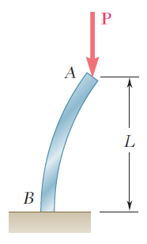
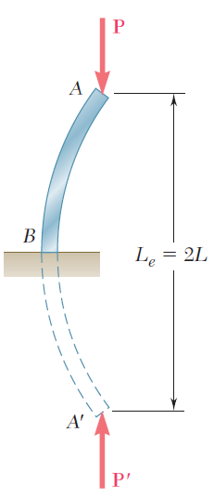
5.4. Fatores de correção para outras condições de contorno
Engastada-livre
$$P_{cr,Euler}=\frac{π^{2}EI}{L²}$$
$$P_{cr,eng−livre}=\frac{π^{2}EI}{(2L)²}$$
$$=\frac{π^{2}EI}{4L²}$$
$$P_{cr}=\frac{π^{2}EI}{L_{e}²}$$
LOM3101 – Mecânica dos Materiais – Prof. Dr. João Paulo Pascon

Slide 7
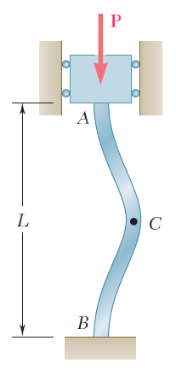
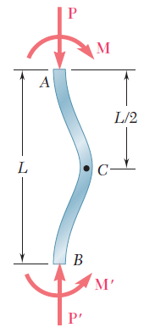
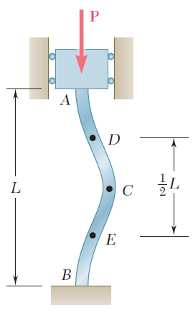
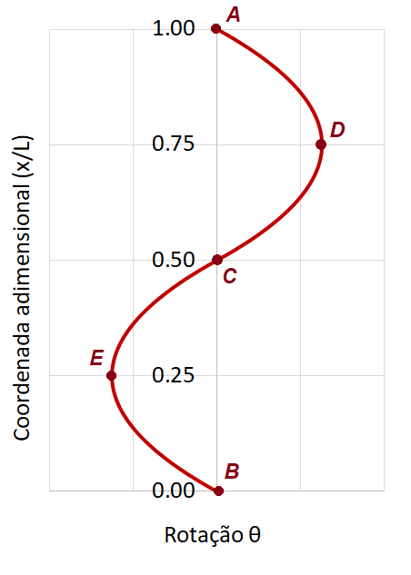
5.4. Fatores de correção para outras condições de contorno
Biengastada
$$\frac{dθ}{dx}=\frac{M}{EI}$$
$$M\left(D\right)=M\left(E\right)=0$$
LOM3101 – Mecânica dos Materiais – Prof. Dr. João Paulo Pascon

Slide 8
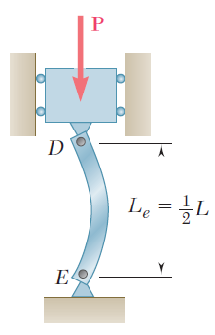
5.4. Fatores de correção para outras condições de contorno
Biengastada
$$M\left(A\right)=M\left(B\right)=0$$
$$L_{e,bieng}=\frac{L}{2}$$
$$P_{cr}=\frac{π^{2}EI}{L_{e}²}$$
LOM3101 – Mecânica dos Materiais – Prof. Dr. João Paulo Pascon

Slide 9
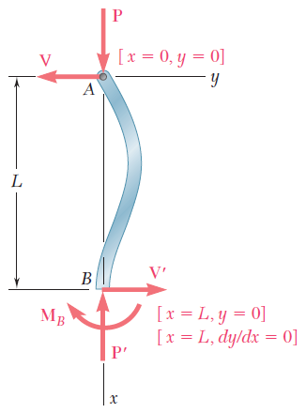
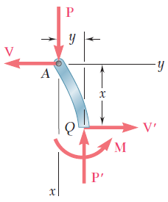
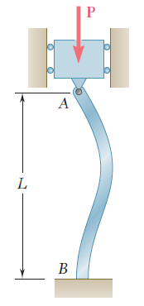
5.4. Fatores de correção para outras condições de contorno
Engastada-articulada
LOM3101 – Mecânica dos Materiais – Prof. Dr. João Paulo Pascon

Slide 10
5.4. Fatores de correção para outras condições de contorno
Engastada-articulada
$$y\left(0\right)=0⇒B=0$$
$$y(L)=0$$
$$θ(L)=0$$
LOM3101 – Mecânica dos Materiais – Prof. Dr. João Paulo Pascon

Slide 11
5.4. Fatores de correção para outras condições de contorno
Engastada-articulada
LOM3101 – Mecânica dos Materiais – Prof. Dr. João Paulo Pascon

Slide 12
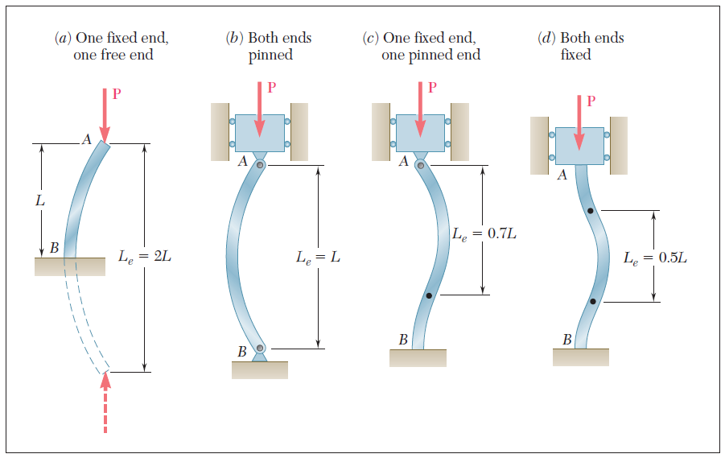
5.4. Fatores de correção para outras condições de contorno
$$P_{cr}=\frac{π^{2}EI}{L_{e}²}$$
LOM3101 – Mecânica dos Materiais – Prof. Dr. João Paulo Pascon

Slide 13
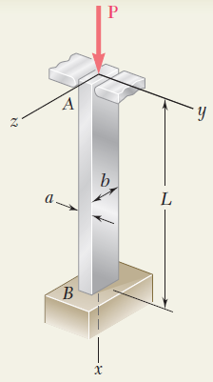
Exemplo 5.4. Flambagem em outras condições de contorno
A coluna da figura é feita de alumínio (E = 10,1 10⁶ psi) e possui comprimento L = 20 in. e seção retangular (a x b). Determinar a relação a/b correspondente à situação mais eficiente em relação à flambagem.
LOM3101 – Mecânica dos Materiais – Prof. Dr. João Paulo Pascon

Slide 14
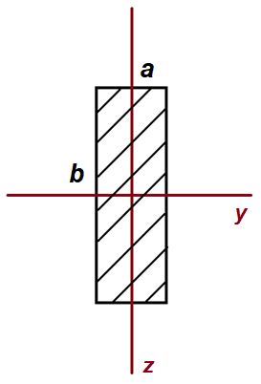
Exemplo 5.4. Flambagem em outras condições de contorno
Flambagem no plano xy
$$P_{cr}=\frac{π^{2}EI}{L_{e}²}$$
$$I=\frac{bh³}{12}$$
$$I_{z}=\frac{ba³}{12}$$
$$L_{e,xy}=0,7 L$$
LOM3101 – Mecânica dos Materiais – Prof. Dr. João Paulo Pascon

Slide 15
Exemplo 5.4. Flambagem em outras condições de contorno
Flambagem no plano xz
$$P_{cr}=\frac{π^{2}EI}{L_{e}²}$$
$$I=\frac{bh³}{12}$$
$$I_{y}=\frac{ab³}{12}$$
$$L_{e,xz}=2 L$$
LOM3101 – Mecânica dos Materiais – Prof. Dr. João Paulo Pascon

Slide 16
Exemplo 5.4. Flambagem em outras condições de contorno
Raio de giração e esbeltez
$$I_{y}=\frac{ab³}{12}$$
$$I_{z}=\frac{ba³}{12}$$
$$L_{e,xz}=2 L$$
$$L_{e,xy}=0,7 L$$
$$r=\sqrt{\frac{I}{A}}$$
$$r_{y}=\frac{b²}{12}$$
$$r_{z}=\frac{a²}{12}$$
$$λ=\frac{L}{r}$$
$$λ_{y}=\frac{24 L}{b²}$$
$$λ_{z}=\frac{8,4 L}{a²}$$
LOM3101 – Mecânica dos Materiais – Prof. Dr. João Paulo Pascon

Slide 17
Exemplo 5.4. Flambagem em outras condições de contorno
Situação mais eficiente
$$P_{cr,xy}=P_{cr,xz}$$
$$\frac{π^{2}ba³}{12(0,7L)²}=\frac{π^{2}ab³}{12(2L)²}$$
$$\frac{a²}{(0,7L)²}=\frac{b²}{(2L)²}$$
$$⇒\frac{a}{b}=0,35$$
LOM3101 – Mecânica dos Materiais – Prof. Dr. João Paulo Pascon

Slide 18
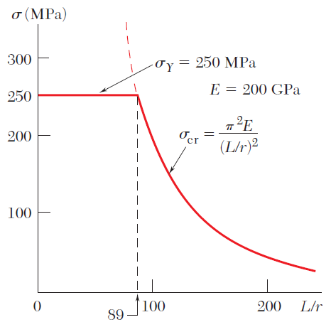
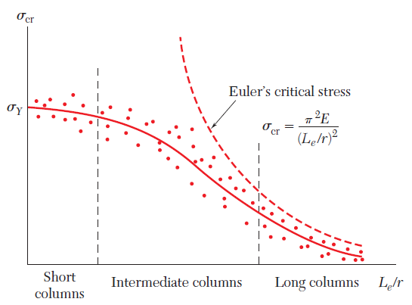
5.5. Projeto de colunas de aço e de alumínio
Idealização x ensaios
LOM3101 – Mecânica dos Materiais – Prof. Dr. João Paulo Pascon

Slide 19
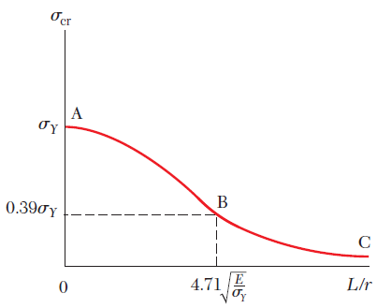
5.5. Projeto de colunas de aço e de alumínio
Fórmulas empíricas para o aço
$$AB:$$
$$BC:$$
LOM3101 – Mecânica dos Materiais – Prof. Dr. João Paulo Pascon

Slide 20
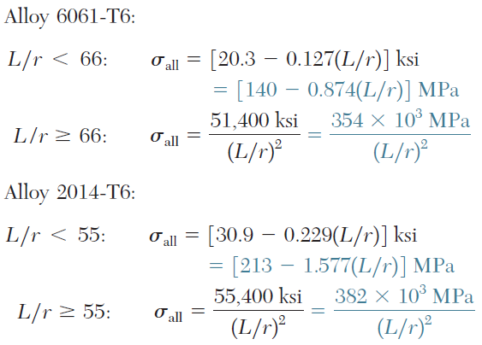
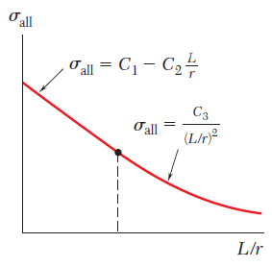
5.5. Projeto de colunas de aço e de alumínio
Fórmulas empíricas para o alumínio
LOM3101 – Mecânica dos Materiais – Prof. Dr. João Paulo Pascon

Slide 21
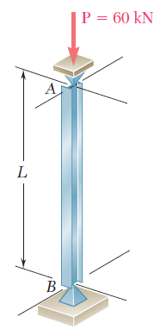
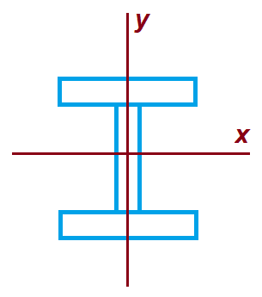
Exemplo 5.5. Projeto de colunas de aço
A coluna da figura é feita de aço laminado com o perfil S100 x 11,5 (A = 1460 mm², r_{x} = 41,7 mm, r_{y} = 14,6 mm). Considerando uma tensão de escoamento de 250 MPa e um módulo de Young de 200 GPa, determinar o maior valor possível para o comprimento L.
LOM3101 – Mecânica dos Materiais – Prof. Dr. João Paulo Pascon

Slide 22
Exemplo 5.5. Projeto de colunas de aço
A = 1460 mm², r_{x} = 41,7 mm, r_{y} = 14,6 mm; σ_{Y} = 250 MPa; E = 200 GPa
Suposição: coluna esbelta (trecho BC)
LOM3101 – Mecânica dos Materiais – Prof. Dr. João Paulo Pascon

Slide 23
Exemplo 5.5. Projeto de colunas de aço
A = 1460 mm², r_{x} = 41,7 mm, r_{y} = 14,6 mm; σ_{Y} = 250 MPa; E = 200 GPa
Suposição: coluna esbelta
LOM3101 – Mecânica dos Materiais – Prof. Dr. João Paulo Pascon

Slide 24
Próxima aula
6. Energia de deformação
LOM3101 – Mecânica dos Materiais – Prof. Dr. João Paulo Pascon

